Slide 1
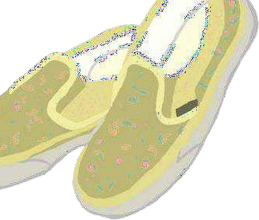

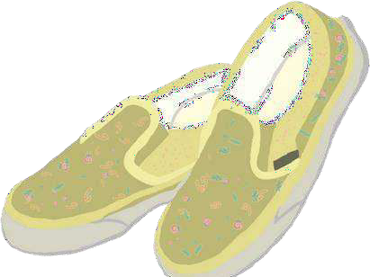
APLIKASI PENJUALAN SEPATU

Slide 2



IDENTITAS MAHASISWA
Nama
: HUSNA SALSABILLA
Nim : 2300018083
Prodi : INFORMATIKA

Slide 3




Shoes Collections
Deskripsi
Aplikasi ini di buat untuk memudahkan custumer untuk memilih model sepatu yang
mereka inginkan
Fitur-fitur :
Input nama
Input jenis sepatu Input ukuran sepatu
•
•
•
Phone : 081215694822
Website : www.shoescollections.com
Email : shoescollections@gmail.com Address : 123 Yogyakarta , Indonesia,
ST 12345

Slide 4






Alur Kerja
FLOWCHART
Start
Masukan nama, jenis sepatu, ukuran sepatu
Proses
End

Slide 5

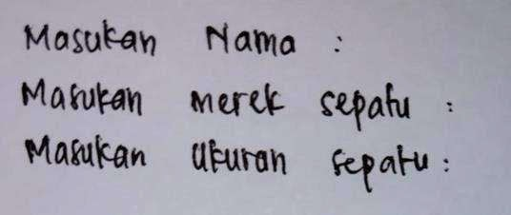
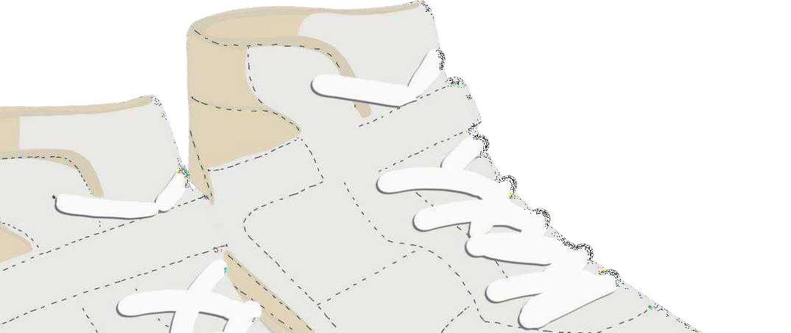
Sketsa
Input nama
Input jenis sepatu Input
ukuran sepatu

Slide 6
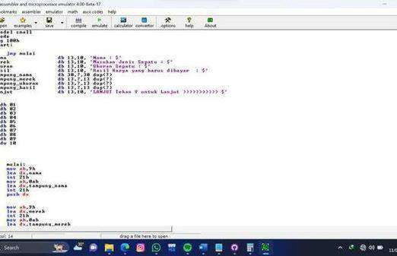
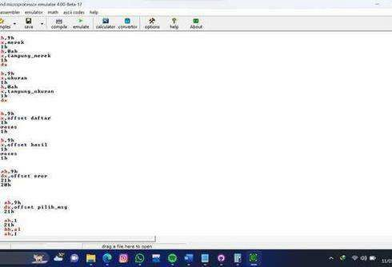
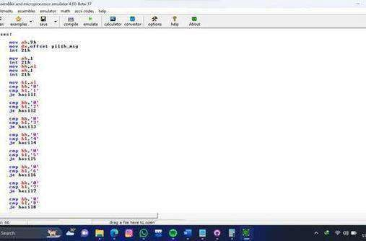
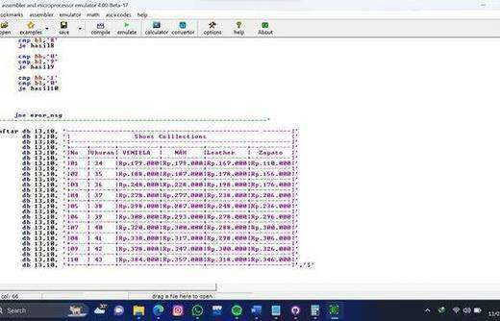
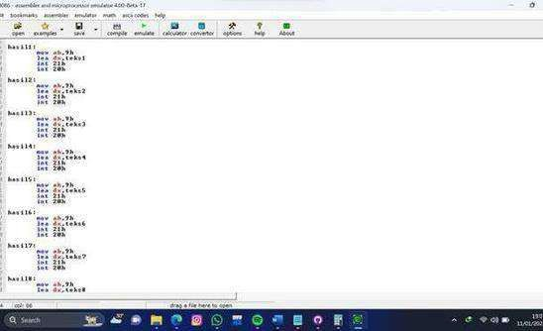
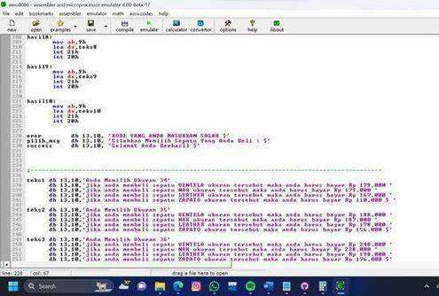
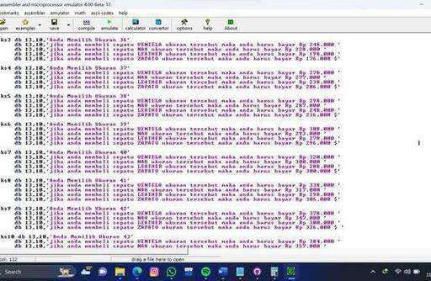
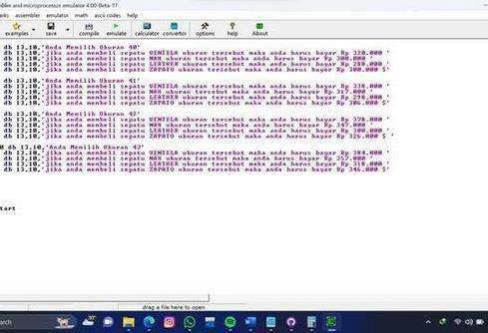
Codingan
Codingan 1
Codingan 2
Codingan 3
Codingan 4
Codingan 5
Codingan 6
Codingan 7
Codingan 8

Slide 7
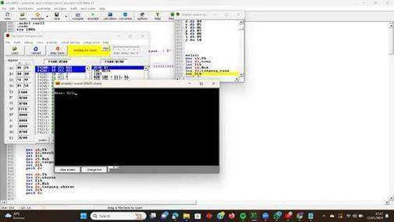
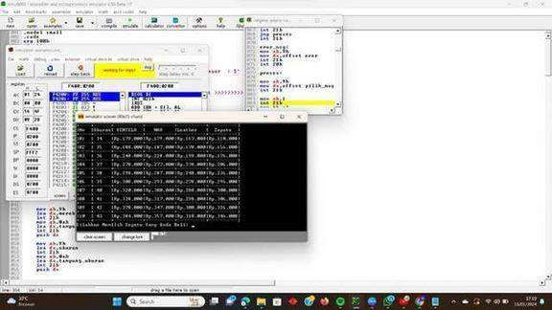
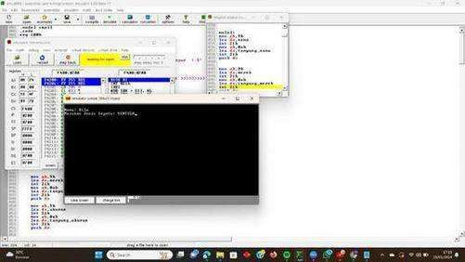
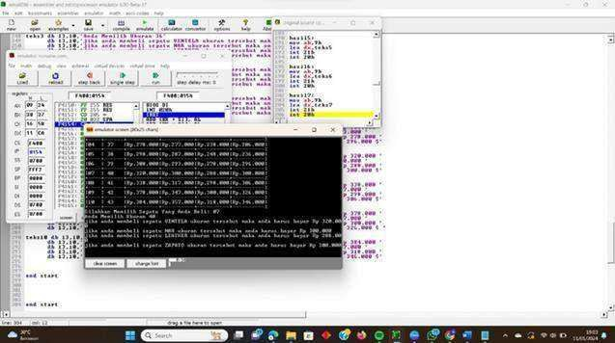

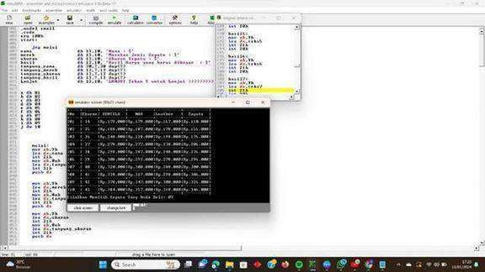
Alur Kerja Aplikasi
Input nama
•
Keluar daftar sepatu yang bisa di pilih
Input merek sepatu
•
Hasil/ Output dari kode yang kita pilih
•
Masukan kode sepatu yang di pilih
Input ukuran sepatu

Slide 8

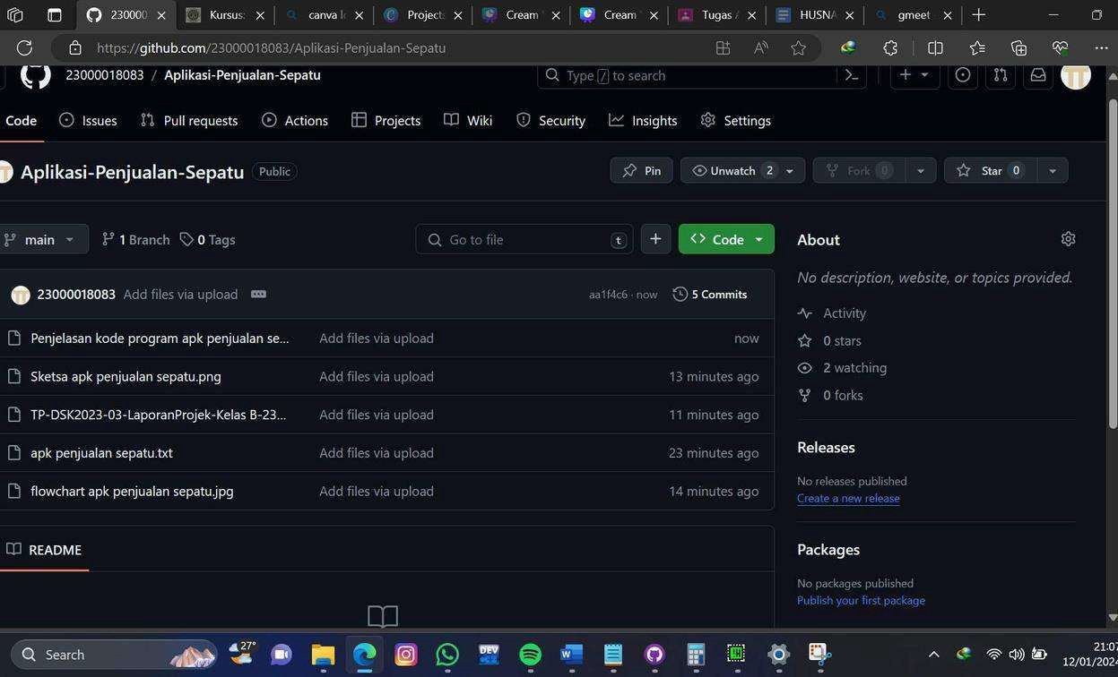


Unggahan dalam Akun Github
LEARN MORE
https://github.com/23000018083/Aplikasi- Penjualan-Sepatu.git

Slide 9
Thank
You
Shoes Collections Store

